Slide 1



Grab & Catch
Integrantes: João Pedro da Silva Rosa
João Vitor Morais Souza
Gabriel Alves

Slide 2

Índice
01
05
Introdução
Estimativa de Custos
02
06
Objetivo
03
07
Cronograma
04
Croqui

Slide 3

Introdução
Com o avanço da tecnologia, a automação tem se tornado cada vez mais presente no nosso dia a dia. Pensando nisso, este projeto tem como proposta desenvolver uma máquina interativa, com baixo custo de produção, que seja prática e interativa para o usuário, além de promover a instituição FATEC.
A ideia é criar uma solução simples, funcional e acessível para ambientes como escolas, empresas ou eventos.

Slide 4

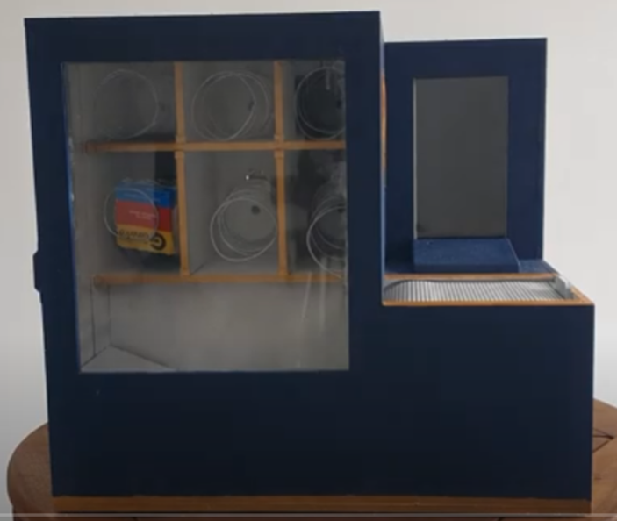

Slide 5
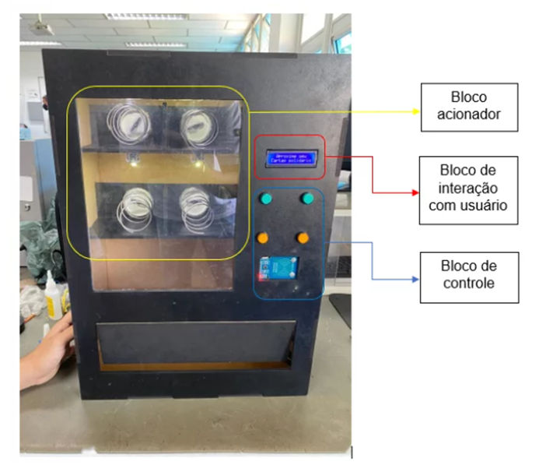

Slide 6
Objetivo
O principal objetivo do projeto é criar uma máquina automatizada que funcione de forma interativa, por exemplo, o usuário responde algumas perguntas e, se acertar tudo, pode escolher um produto. Além disso, o sistema será planejado para facilitar a reposição dos itens e garantir a segurança e manutenção do equipamento.
O projeto será feito por etapas, com testes em cada módulo antes da montagem final, sempre com apoio dos orientadores e seguindo um cronograma de desenvolvimento.

Slide 7
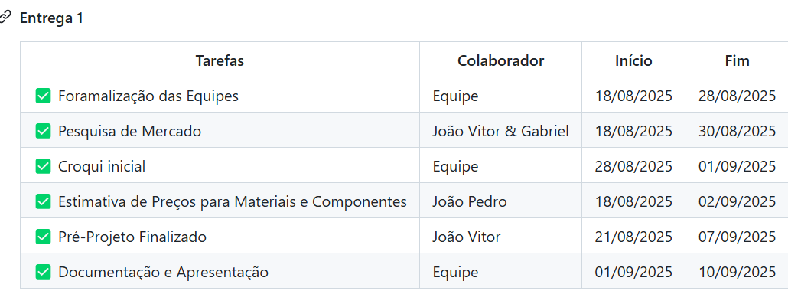

Slide 8
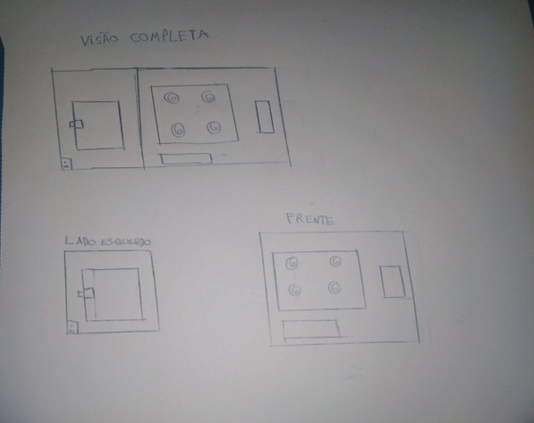

Slide 9
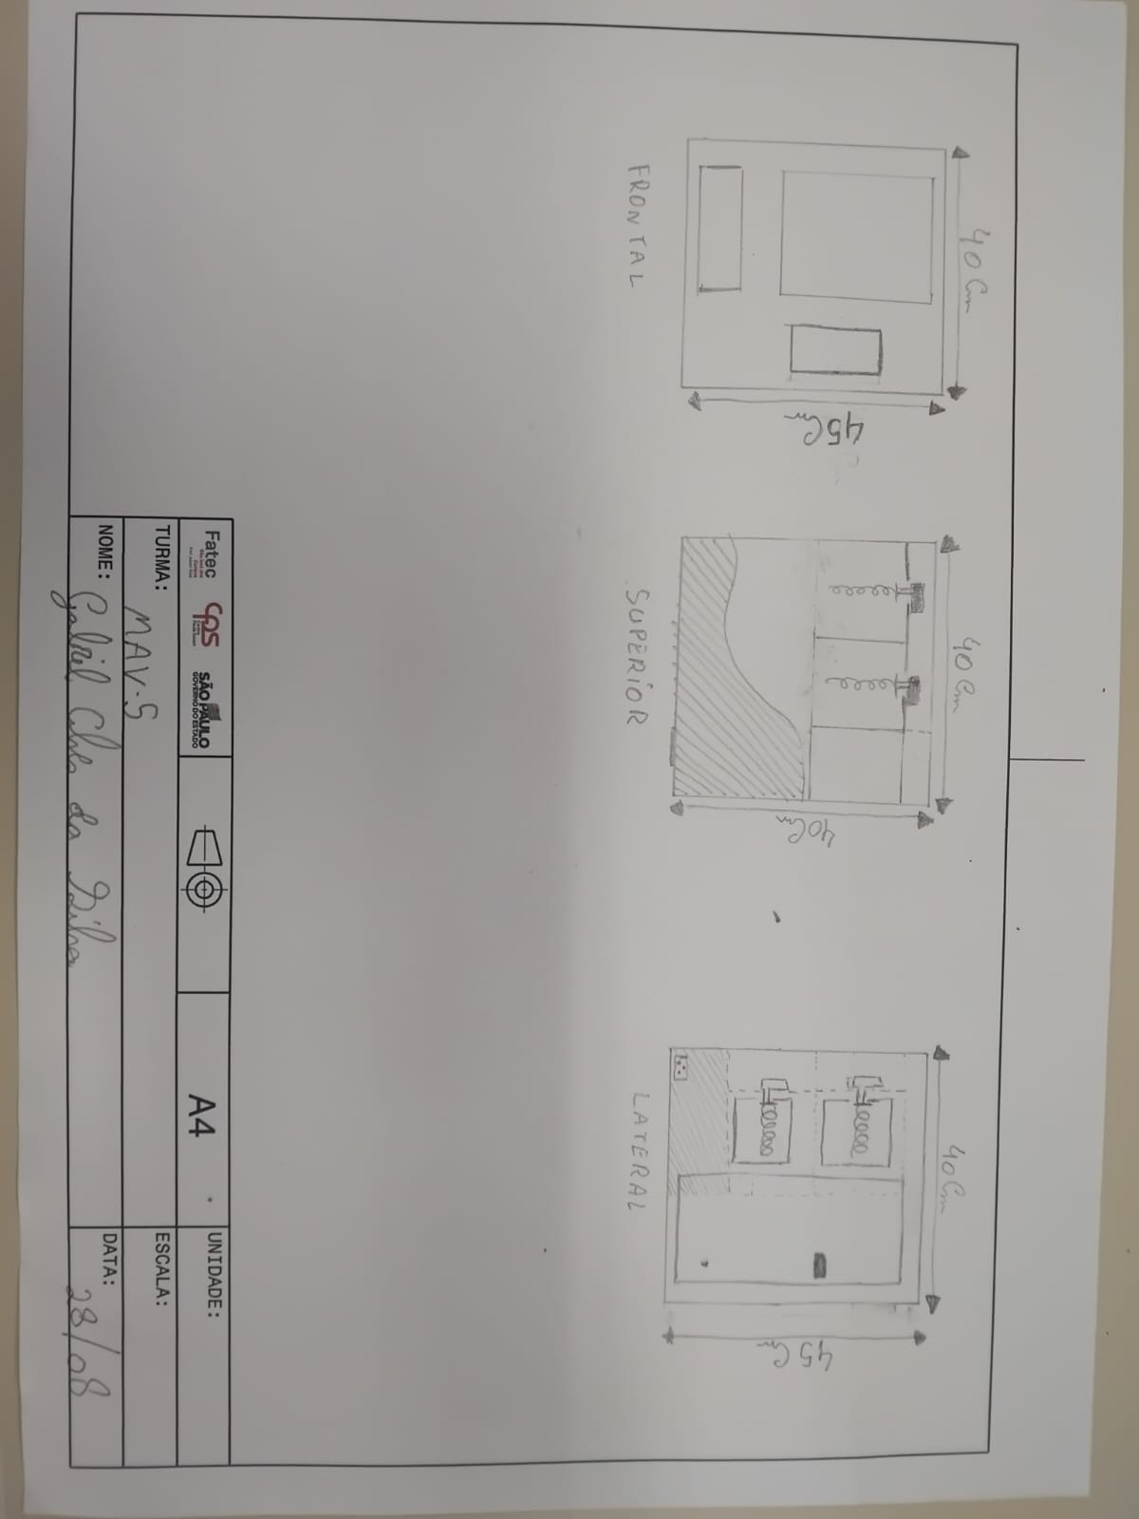

Slide 10
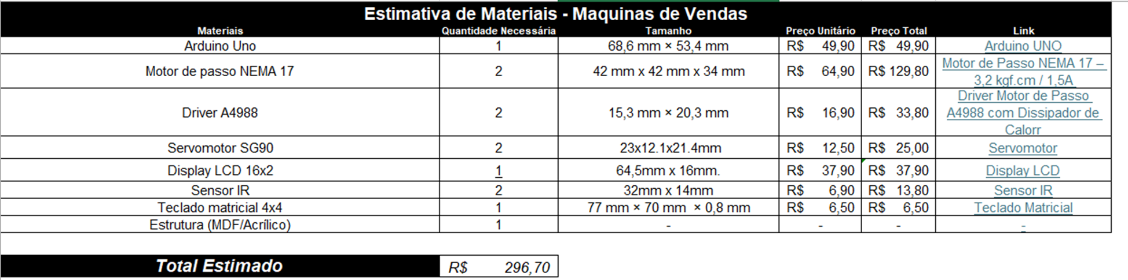

Slide 11
Conclusão
Esse projeto busca mostrar como é possível unir tecnologia e criatividade para resolver problemas do dia a dia de forma simples e barata. A máquina automatizada tem potencial para ser usada em vários lugares. Além disso, o desenvolvimento do projeto ajuda a aplicar na prática os conhecimentos vistos ao longo do curso.

Slide 12


Pesquisas
PESQUISA DE SITES ESCOLARES
https://www.youtube.com/watch?v=F640XI3sGWM
https://www.youtube.com/watch?v=BHQBsswUeT0
https://blog.eletrogate.com/maquina-de-vendas-automatica-com-rfid-e-nodemcu/
https://www.youtube.com/watch?v=EYs-DGWmH5A

Slide 13
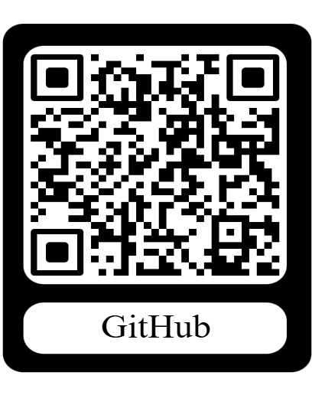
GitHub

